Slide 1
泊沙康唑肠溶片
上海宣泰医药科技股份有限公司

Slide 2
01
药品基本信息
02
安全性
03
有效性
04
创新性
05
公平性

Slide 3
01
通用名：泊沙康唑肠溶片。
注册规格：100mg/片。
中国大陆首次上市时间：2018年。
目前大陆地区同通用名药品的上市情况：共2家。
全球首个上市国家/地区及上市时间：2013年，美国。
是否为OTC药品：否。
参照药品建议：泊沙康唑口服混悬液。
与混悬液相比，肠溶片是欧美市场主流临床使用产品，有以下优势：生物利用度高，药物浓度可升高到静脉给药水平，药效好且稳定。吸收受饮食影响很小，适合空腹的患者，提高病人用药携药依从性。不良反应和安全性相似。
药品基本信息
Basic Information
─────
包括但不限于：药品通用名称；注册规格；说明书适应症/功能主治（概述）；用法用量；中国大陆首个上市时间；目前大陆地区同通用名药品的上市情况；全球首个上市国家/地区及上市时间；是否为OTC药品；参照药品建议；所治疗疾病基本情况；未满足的治疗需求；大陆地区发病率；年发病患者总数等。

Slide 4
01
药品基本信息
适应症
预防侵袭性曲霉菌和念珠菌感染。本品适用于预防13岁和13岁以上因重度免疫缺陷而导致侵袭性曲霉菌和念珠菌感染风险增加的患者。这些患者包括接受造血干细胞移植（HSCT）后发生移植物抗宿主病（GVHD）的患者或化疗导致长时间中性粒细胞减少症的血液系统恶性肿瘤患者。
疾病基本情况
国内前瞻性、多中心流行病学研究（CAESAR 研究）显示，接受化疗血液恶性肿瘤患者中，确诊和临床诊断IFD总发生率为2.1%，其中骨髓增生异常综合征（MDS）/急性髓细胞白血病（AML）IFD发生率最高，尤其在诱导化疗期间。
用法用量
剂量和用法预防侵袭性曲霉菌和念珠菌感染：负荷剂量∶300mg（100mg肠溶片3片）、第1天每日2次。维持剂量∶300mg（100mg肠溶片3片），第2天开始，每日1次。疗程根据中性粒细胞减少症或免疫抑制的恢复程度而定。2重要用法须知:由于泊沙康唑肠溶片和口服混悬液的用药剂量不同，两个剂型不可互换使用。应遵循泊沙康唑肠溶片和泊沙康唑口服混悬液的特定用法用量说明进行处方。 泊沙康唑肠溶片应该整体吞咽，不能掰开、压碎或咀嚼后服用。泊沙康唑肠溶片可以与或不与食物同服。与食物同服可以增加泊沙康唑的口服吸收，优化血药浓度.
在禁食和进食条件下，泊沙康唑肠溶片能够比泊沙康唑口服混悬液提供更高的血浆药物暴露剂量，是预防适应症的优选口服剂型。严重腹泻或呕吐患者服用泊沙康唑肠溶片时应该严密监控突破性真菌感染。3肾功能不全患者的剂量调整 肾功能不全对于泊沙康唑的药代动力学不存在显著的影响。因此，在轻度至重度肾功能受损患者中，不需要进行剂量调整。4肝功能不全患者的剂量调整：在轻度至重度肝功能不全（Child-Pugh A、B或C级）患者中，不建议对本品进行剂量调整。以上剂量的调整推荐也适用于泊沙康唑肠溶片。

Slide 5
02
不良反应情况
1、过敏反应。
2、心律失常和QT间期延长。
3、肝毒性。
安全性方面优势和不足：
优势：
在禁食和进食条件下，泊沙康唑肠溶片能够比泊沙康唑口服混悬液提供更高的血浆药物暴露剂量，是预防适应症的优选口服剂型。
不足：
使用泊沙康唑肠溶片300mg每日一次治疗最常报告的不良反应为腹泻、发热和恶心。
导致中止泊沙康唑肠溶片300mg每日一次治疗的最常见不良反应为恶心。泊沙康唑肠溶片和口服混悬液的用药剂量不同，两个剂型不可互换使用。泊沙康唑肠溶片可以与或不与食物同服。与食物同服可以增加泊沙康唑的口服吸收，优化血药浓度。
安全性
Security
包括但不限于：该药品在国内外不良反应发生情况；药品说明书收载的安全性信息；与目录内同类药品安全性方面的主要优势和不足。

Slide 6
指南推荐:
  全球十多个《指南》推荐
  中国 《血液病/恶性肿瘤患者侵袭性真菌病的诊断标准与治疗原则（第六次修订版）》
  美国感染病学会（IDSA）《曲霉病诊断和管理实践指南》
  NCCN癌症相关感染的预防和治疗实践指南(2020 V2)
  欧洲白血病感染会议(ECIL-5& ECIL-6)成人血液患者初级抗真菌感染指南
临床研究：
  2篇随机、双盲、多中心、平行对照的临床试验文章发表在《The New England Journaol of Medicine》
  文献36： 在预防期间，侵袭性真菌病的发病率，氟康唑+伊曲康唑组是8%，泊沙康唑组为2% （P<0.001） 在预防期间，侵袭性曲霉菌的发病率，氟康唑+伊曲康唑组是7%，泊沙康唑组为1%（P<0.001）。
  文献37： 预防期间，侵袭性真菌感染的发生率，氟康唑组为7.6%，泊沙康唑组为2.4%（P=0.004）
03
有效性
Validity
─────
包括但不限于：临床试验或（和）真实世界中对照药品疗效方面的主要优势和不足，临床指南/诊疗规范推荐情况；国家药品审评中心出具的《技术评审报告》中关于本药品有效性的描述。
1、中华内科杂志2020 年10 月第59 卷第10期
2、Clin Infect Dis. 2016 Aug 15;63(4):e1-e60.
3、NCCN Guidelines Version2.2020
4、Johan A. Maertens1, et al. J Antimicrob Chemother 2018; 73: 3221–3230
5、Oliver A. et al. N Engl J Med 2007;356:348-59.
6、Andrew J. et al. N Engl J Med 2007;356:335-47.

Slide 7
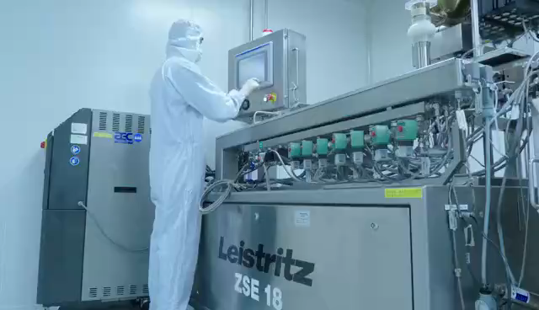
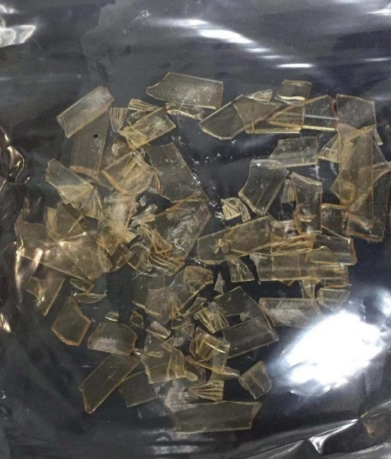
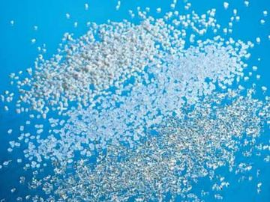
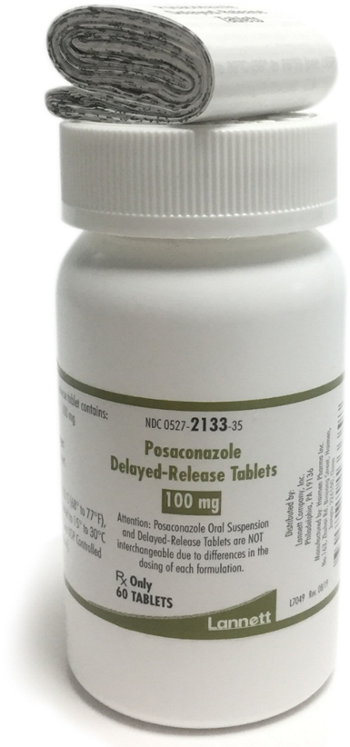
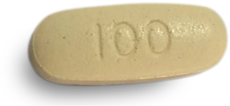
泊沙康唑肠溶片与混悬液相比，有如下创新点:
宣泰肠溶片拥有中美专利授权配方，为中美首仿产品
克服了混悬液口服生物利用度低（15%左右），个体吸收差异大，有效药物浓度经常难能到达，疗效不稳定，不适用于不能吃饭，特别是重症病人，等缺点。
肠溶片的吸收不受食物影响，其生物利用度高（40-65%）左右，药效稳定，适用与各种状态的病人，包括不能吃饭的病人和重症病人。
肠溶片的携带和储存，以及用药，都比混淆液方便。
肠溶片采用热熔挤出固体分散体制剂技术和特殊肠增溶配方，克服了药物受制于弱碱性和低水溶性(＜1μg/ml）缺陷，能在小肠部位定点增溶释药，避免了混悬液药物在小肠易沉淀难被吸收等问题
04
创新性
肠溶片
混悬液

Slide 8
05
所治疗疾病对公共健康的影响：恶性血液病（HM）化疗和移植患者侵袭性真菌病(IFD)发病率和病死率高，前者IFD病死率11.7%，后者IFD病死率达18.6%，抗真菌初级预防能降低IFD发生率和病死率，减轻患者经济负担，改善预后。
符合“保基本”原则：泊沙康唑比氟康唑或伊曲康唑具有更好的经济学优势,主要得益于泊沙康唑抗菌谱更广,且对一代唑类药物耐药的霉菌感染亦有抗菌活性。
弥补药品目录短板：原目录收入泊沙康唑口服混悬液，肠溶片较混悬液生物利用度高，除首次用药剂量加倍，每天只需用药一次，受饮食影响小，肠溶片有不同于口服混悬液的PK特性，几乎不受抑酸及促胃动力药物影响。
临床管理难度：本品用于预防侵袭性曲霉菌和念珠菌感染，适应症明确，患者主要集中在血液科、呼吸科、器官移植科、烧伤科和ICU。用药需经过医生专业评估且药物没有成瘾性，无临床滥用风险。无需特殊贮藏,不增加医院管理负担。
公平性
Fairness
─────
包括但不限于：所治疗疾病大陆地区年发病患者总数；是否能够弥补药品目录保障短板；临床管理难度及其他相关情况。

Slide 9
王雪琴
xq.wang@sinotph.com
15376570082

